Slide 1



东曲2号煤大分子结构模型及其热反应性研究
Macromlecular Structural Model and Thermal Reactivity Study of Dongqu No.2 Coal
答辩人：李耀高
导师：王传格 讲师
2019年6月1日

Slide 2
目录
一 研究目的与意义
二 研究方法
三 研究内容
四 结论

Slide 3
一 研究目的与意义

Slide 4
煤对气体吸附中的主要问题：煤分子与气体分子之间的相互作用以及煤分子与煤分子间的作用。
目前对于吸附性的研究主要从宏观层面利用等温吸附等实验方法以及分子尺度上进行研究。煤对CH₄、CO₂的吸附不仅依赖于构成体系的分子的性质，在很大程度上还取决于其分子的聚集形式以及煤分子与分子间的相互作用，因此有必要从分子以上层次即超分子结构来研究煤对CH₄、CO₂的吸附，以理解煤中分子间相互作用对气体的吸附的性能影响。
近年来利用分子模拟技术对煤与气体分子相互作用的探讨越来越多，但缺乏对煤分子与分子间的相互作用的考虑。本文从超分子层面探讨煤与气体分子以及煤分子与分子间相互作用对气体分子的影响机理，为煤层气采收率提高提供理论依据。

Slide 5
二 研究方法

Slide 6
柳林3#煤样采集
原煤吡啶抽提
抽提残煤
沥青质
利用工业分析和元素分析、XPS、¹³C-NMR，表征两样品的结构
残煤结构模型
沥青质结构模型
在MS中对两模型进行MM和MD优化，得到最低能量构型
根据抽提率计算原煤超分子和残煤超分子组成中残煤和沥青质个数
原煤超分子
残煤超分子

Slide 7
超分子
MM和MD优化，得到最低能量构型
添加周期边界添加，进行MM和MD优化，得到周期边界条件下的构型
饱和吸附量计算
饱和吸附构型分析
CH₄、CO₂一元及CH₄/CO₂
二元混合气体吸附模拟
结论

Slide 8
01 煤大分子结构模型的构建及优化
研究内容
02 超分子结构模型的构建及优化
03 饱和吸附
04 一元及二元等温吸附

Slide 9
01 煤大分子结构模型的构建及优化

Slide 10
模型构建
东曲2号煤的工业分析和元素分析
Proximate Analysis w /% |  |  |  | Ultimate Analysis w_{daf} /%
M_{ad} | A_{ad} | V_{daf} |  | C | H | O | N | S
0.71 | 2 | 17.72 |  | 90.31 | 4.66 | 2.91 | 1.56 | 0.57

Slide 11
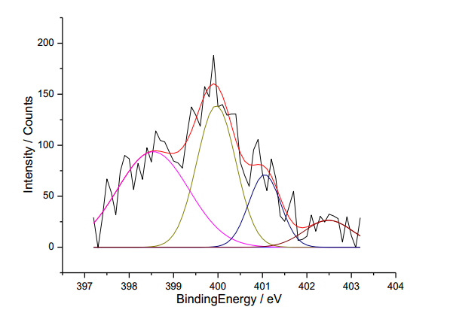
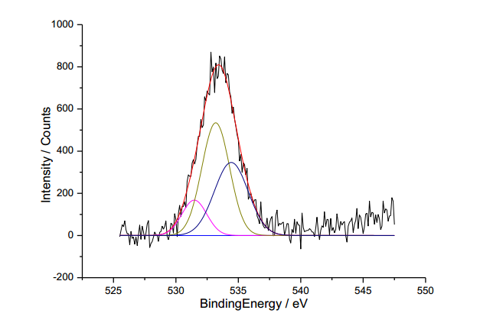
东曲2号煤的氧元素(左)和氮元素(右)的XPS分峰拟合曲线
东曲2号煤中酚羟基和羰基数量比约为4:1，咯型氮和吡啶型氮数量之比为1:1

Slide 12
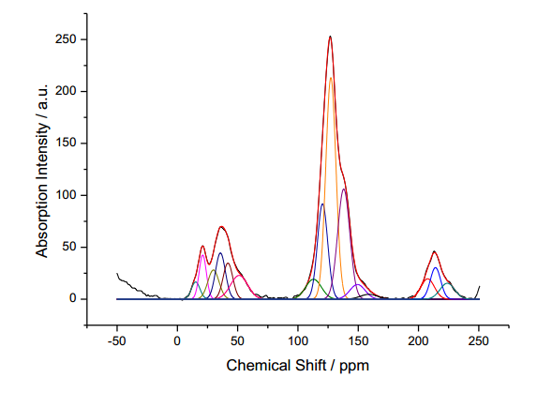
东曲2号煤的核磁共振分峰拟合曲线

Slide 13
东曲2号煤的核磁结构参数
芳香碳部分 | 芳香碳类型 |  | 脂肪碳部分 | 脂肪碳类型
f_{a} (100-220) | 总碳 | 0.75 | f_{al} (-90) | 总碳 | 0.25
f_{a}’ (100-165) | 芳环碳 | 0.65 | f_{al}^{H} (-36) | 亚甲基或次甲基碳 | 0.10
f_{a}^{C} (165-) | 羧基碳 | 0.10 | f_{al}* (36-50) | 甲基碳或季碳 | 0.10
f_{a}^{H} (100-129) | 质子化芳碳 | 0.44 | f_{al}^{O} (50-90) | 氧连碳 | 0.05
f_{a}^{N} (129-165) | 非质子化芳碳 | 0.21
f_{a}^{P} (150-165) | 酚羟基或醚氧连碳 | 0.01
f_{a}^{S} (135-150) | 烷基取代碳 | 0.03
f_{a}^{B} (129-137) | 芳香桥碳 | 0.17

Slide 14
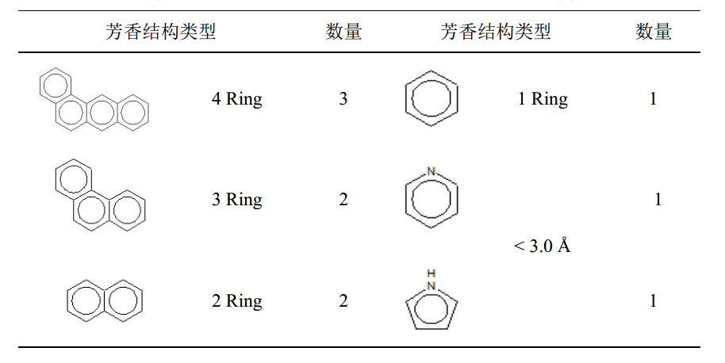
东曲2号煤结构模型中芳香结构单元类型和数量

Slide 15
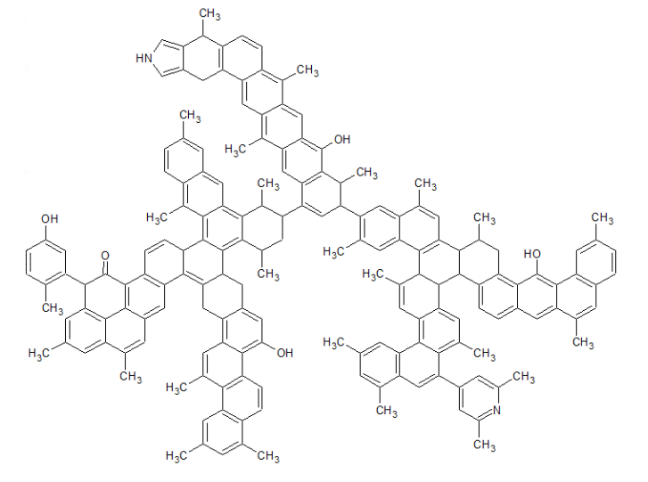
东曲2号煤平面结构模型

Slide 16
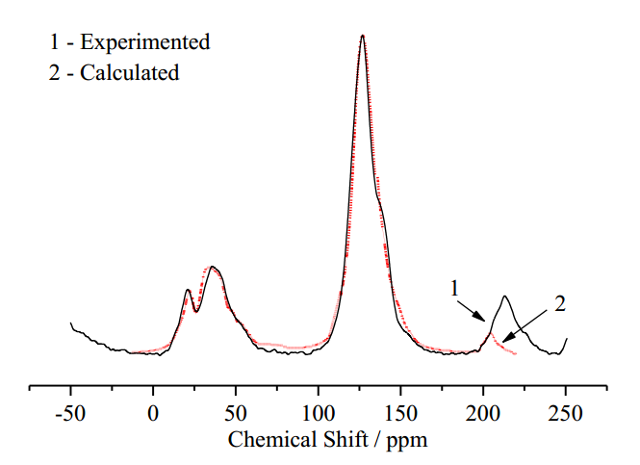
东曲2号煤结构模型实验和计算NMR图谱

Slide 17
东曲2号煤结构模型信息及元素含量
样品 | 分子式 | 元素含量/（w_{t}/%） |  |  |  | 相对分子量 | 芳香度/%
 |  | C | H | O | N
东曲2号煤 | C₁₇₄H₁₄₈O₅N₂ | 89.04 | 6.36 | 3.41 | 1.19 | 2347 | 66.5

Slide 18
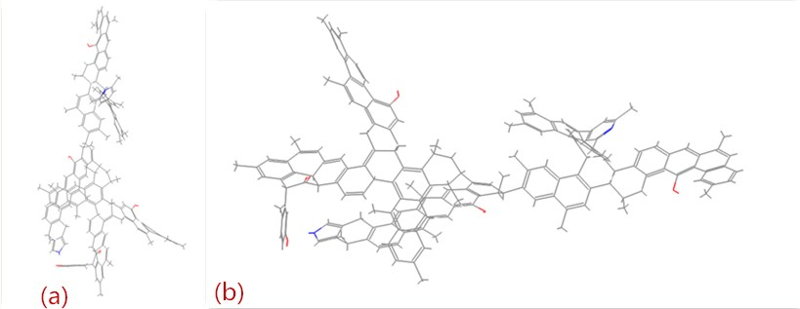
模型能量优化(MS优化)
东曲2号煤结构模型优化后示意图,(a)-主视图,(b)-侧视图

Slide 19
结构模型优化后，沥青质较残煤模型弯曲变形大且沥青质中出现近乎平行排列的芳香层片。
主要原因：残煤结构中芳香结构单元以3环和4环的芳香环为主，且芳环之间主要以六元环烷烃的形式连接，环烷烃较链烷烃更加稳定^{[3]}，导致芳香层片之间扭转变形较小；残煤芳香度较大，芳香度越大煤结构越趋向于石墨化，结构越稳定。

Slide 20
 | E （kcal/mol） | E_{V}（kcal/mol） |  |  |  | E_{N}（kcal/mol）
 |  | E_{B} | E_{A} | E_{T} | E_{I} | E_{H} | E_{V} | E_{E}
Initial | 14452.142 | 2855.569 | 79.300 | 153.278 | 7.935 | 0.000 | 11368.918 | -12.859
Final | 1026.160 | 127.014 | 115.293 | 242.284 | 7.359 | 0.000 | 542.300 | -8.091
 | E （kcal/mol） | E_{V}（kcal/mol） |  |  |  | E_{N}（kcal/mol）
 |  | E_{B} | E_{A} | E_{T} | E_{I} | E_{H} | E_{V} | E_{E}
Initial | 8810.18 | 2461.53 | 56.01 | 73.81 | 4.25 | -0.48 | 6241.53 | -26.47
Final | 779.42 | 98.03 | 93.74 | 170.87 | 3.87 | -2.93 | 411.28 | 4.56

Slide 21
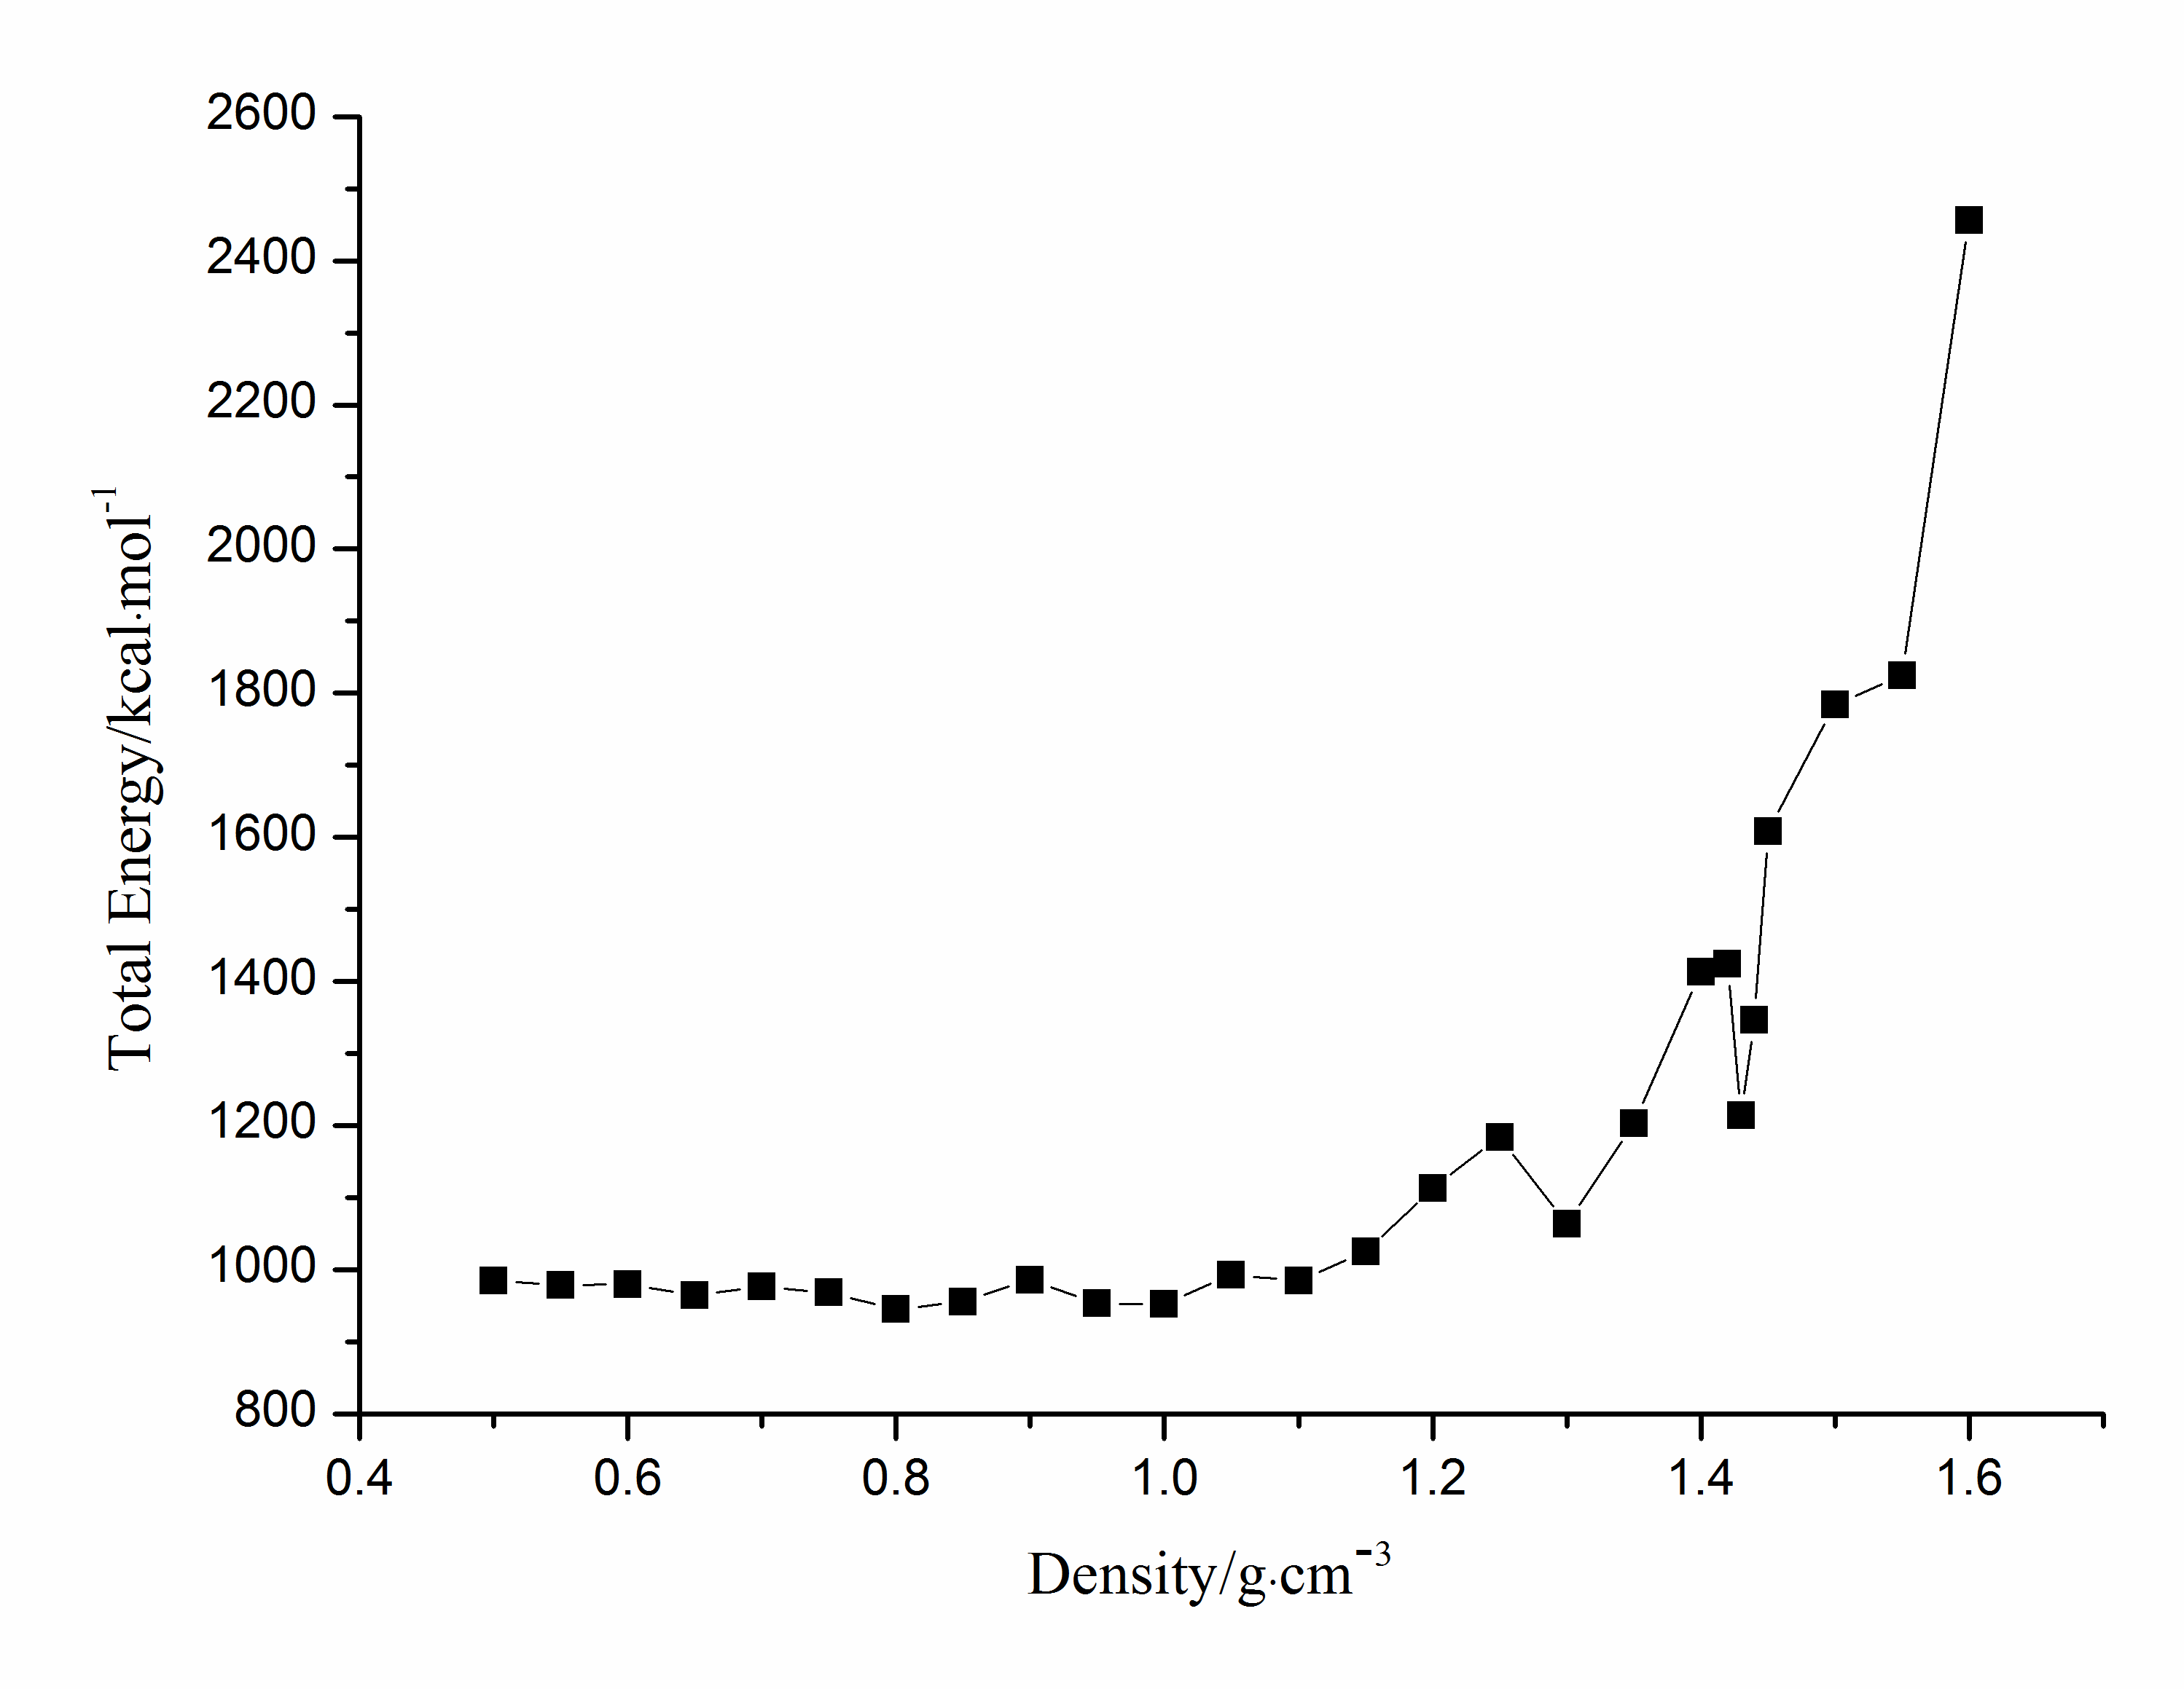
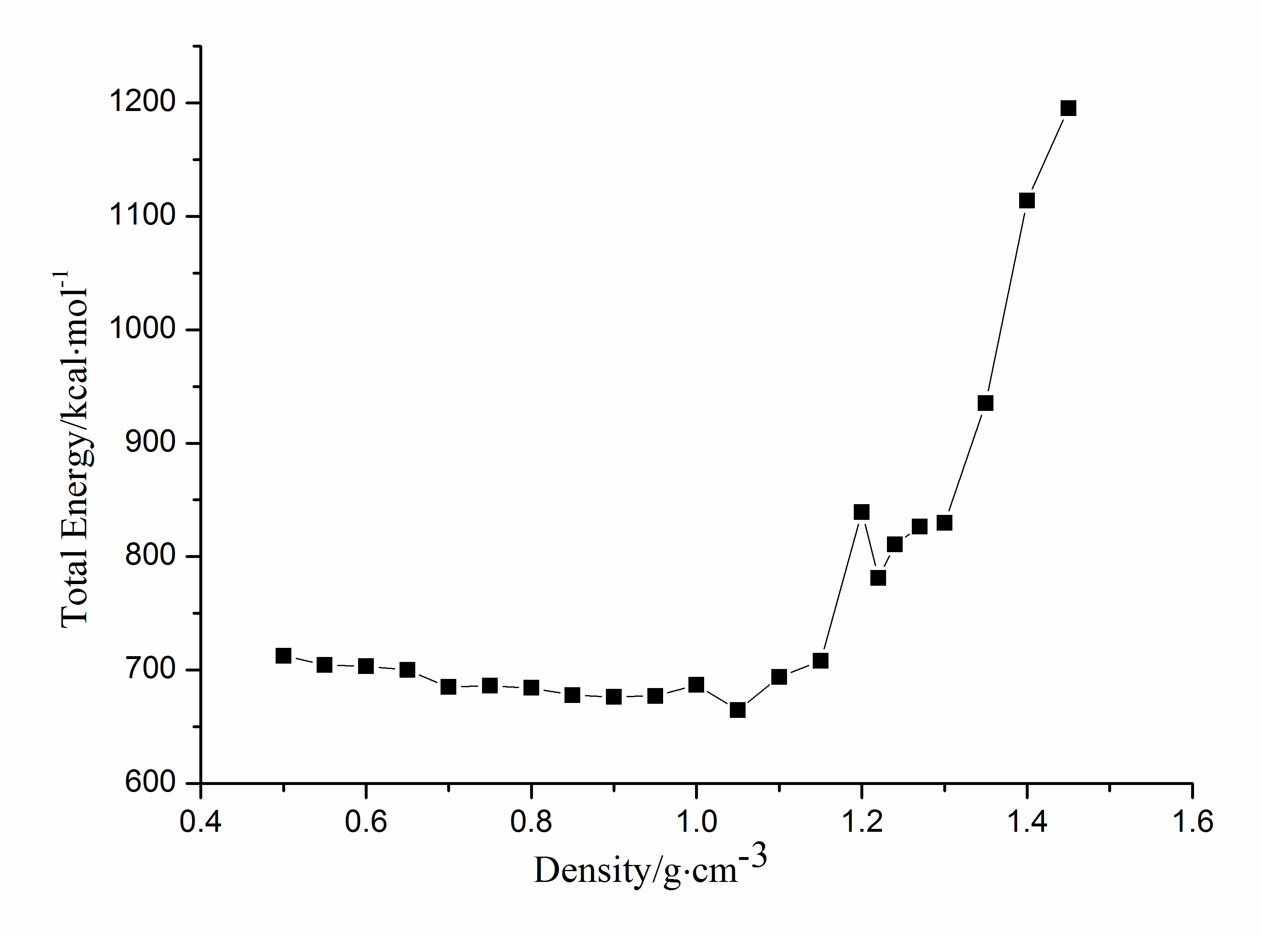
密度模拟以验证模型合理性。
残煤模拟密度1.43g/cm³，沥青质模拟密度1.22g/cm³，实测密度分别为1.48g/cm³和1.24g/cm³ ，

Slide 22
02 超分子结构模型的构建及优化

Slide 23
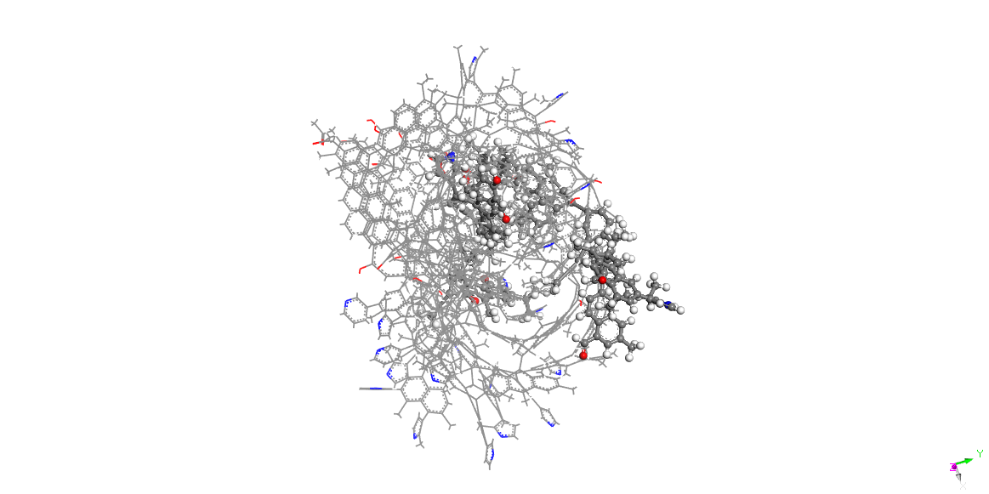
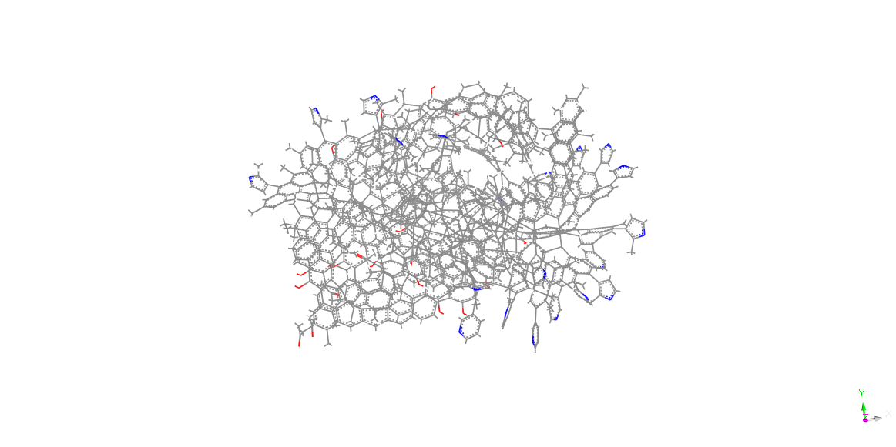
柳林3#原煤的抽提率为10.35%，结合分子量大小得到原煤超分子构型中残煤和沥青质的个数比为5:1，为了使得所研究的残煤与原煤具有可比性，选择5个残煤单分子构建残煤超分子，然后进行能量优化。
残煤中形成椭圆形孔洞，将部分沥青质分子紧紧咬合，形成“锁和钥匙”的关系

Slide 24
优化后发生如下变化：
受脂肪侧链的影响，也可能受到周围芳香结构影响
部分芳香层片弯曲变形
中等变质程度煤中的平行排列包括大分子与大分子之间、大分子与小分子之间以及小分子与小分子之间的平行排列。这种平行排列使得分子间的碳碳相互作用最小化，超分子构型变化是为了满足这种相互作用。
芳香层片平行排列增多
芳香层片平行排列增多
芳香层片较大扭转

Slide 25
超分子构型的能量中以非成键能中的范德华能最大，其次为价电子能中的键伸缩能和键角能，说明非成键能在超分子中起非常重要的作用，尤以范德华能最为显著。
氢键能与存在的含氧官能团有关，残煤单分子含氧官能团较沥青质少的少，其分子内氢键能为0，而沥青质单分子氢键能达-2.93kcal/mol，沥青质分子加入5残煤系统后，其中的氧可与残煤和沥青质分子形成分子间氢键能和分子内氢键能，而5残煤之间只能形成分子间氢键。
 | E （kcal/mol） | E_{V}（kcal/mol） |  |  |  | E_{N}（kcal/mol）
 |  | E_{B} | E_{A} | E_{T} | E_{I} | E_{H} | E_{V} | E_{E}
Residues | 133862.088 | 45594.301 | 11953.322 | 4774.485 | 1432.465 | -4.026 | 70090.182 | 21.359
Asphaltene | 133532.989 | 44349.778 | 7872.299 | 3536.581 | 1058.936 | -0.272 | 76730.842 | -15.883

Slide 26
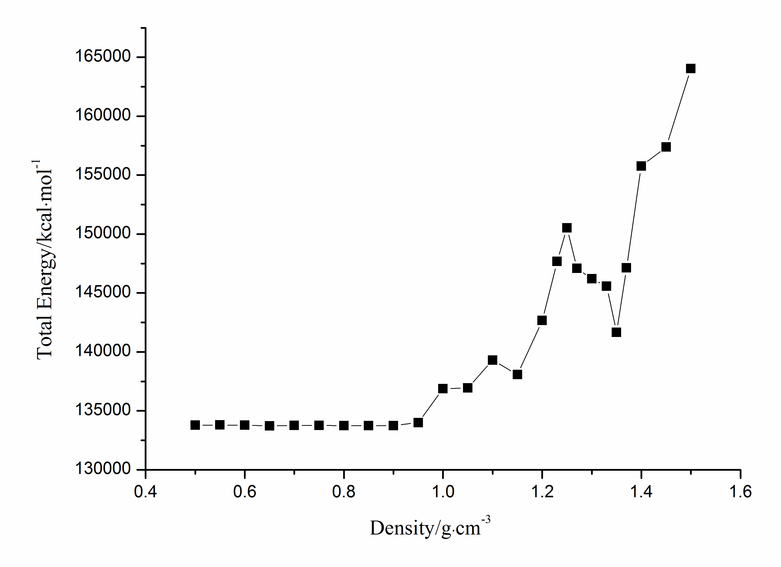
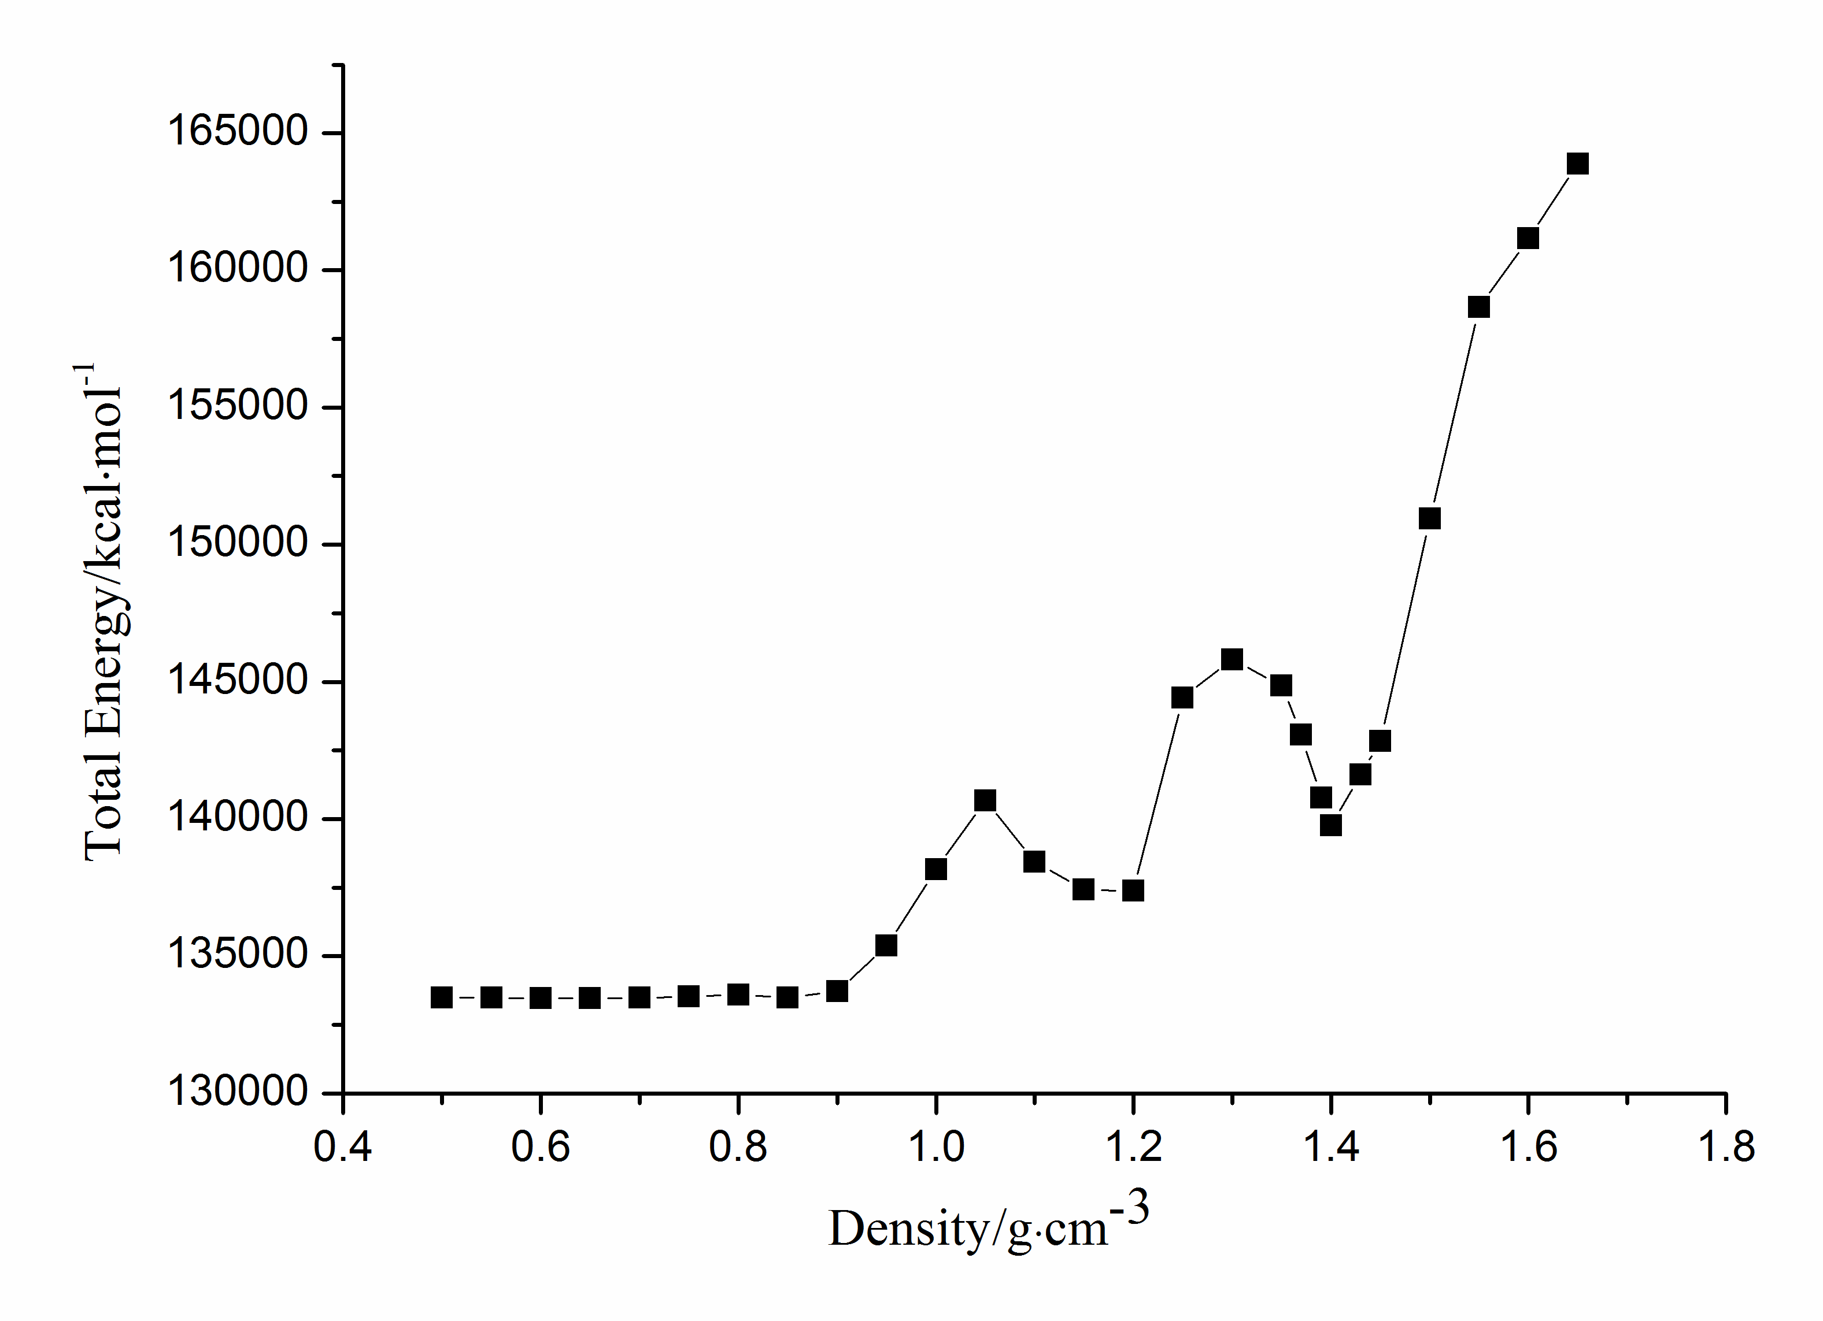
原煤构型在周期边界条件下的密度为1.35g/cm³，残煤构型在周期边界条件下的密度为1.40g/cm³，原煤与残煤的实测密度值为1.38 g/cm³和1.46 g/cm³，与模拟值接近，因此认为此次模拟是合理的。

Slide 27
03 超分子结构模型对CH₄、CO₂的饱和吸附

Slide 28
饱和吸附

Slide 29
（1）E_{V}=E_{B}+E_{A}+E_{T}+E_{I}为0，E_{N} =E_{h}+E_{van}+E_{e}不为0 物理吸附
（2）原煤构型饱和吸附量：CH4 36moleculars/u.c. ，CO2 42moleculars/u.c.
残煤构型饱和吸附量： CH4 30moleculars/u.c. ，CO2 32moleculars/u.c.
（3）E_{HA}>E_{HB}，与氧含量、脂肪侧链及分子内氢键有关
主要能量
次要能量
同一物质：CO₂>CH₄
同一气体：原煤>残煤

Slide 30
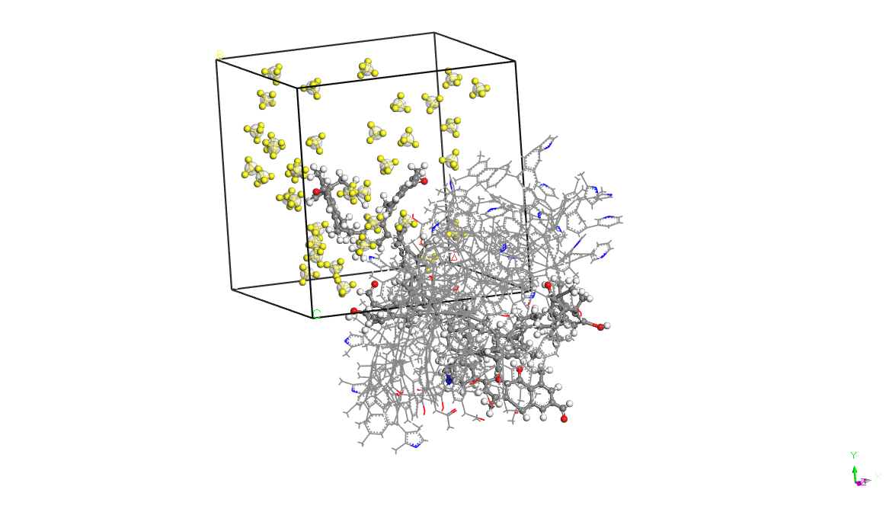
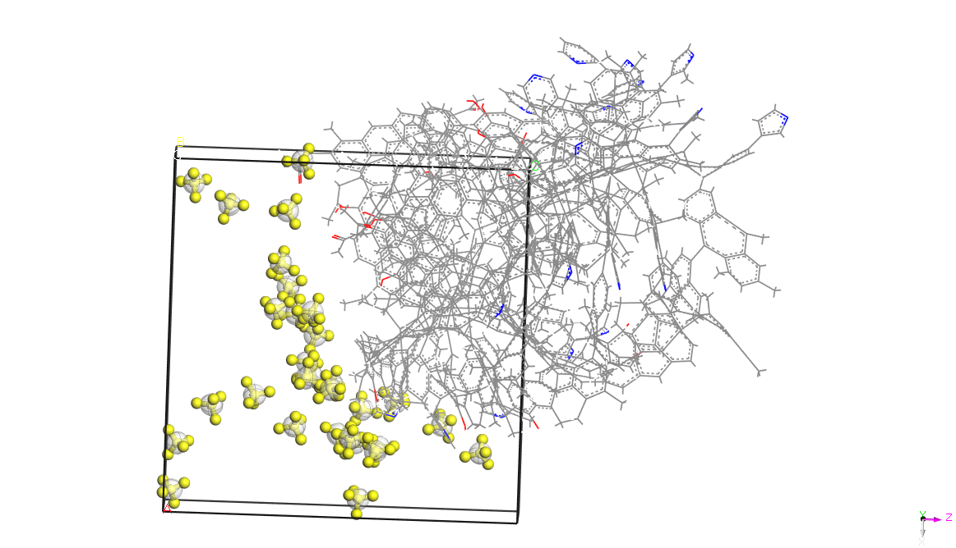
原煤吸附CH₄构型
残煤吸附CH₄构型

Slide 31
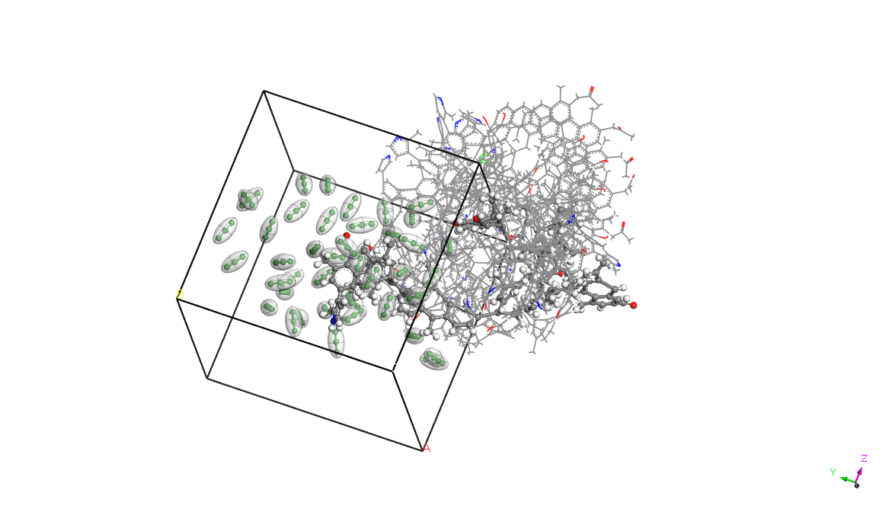
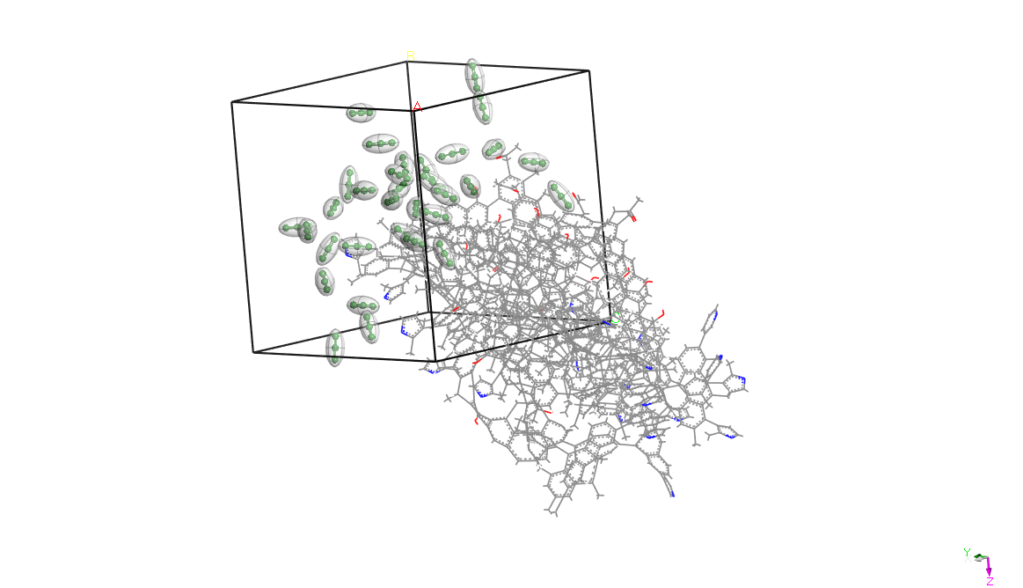
原煤吸附CO₂构型
残煤吸附CO₂构型

Slide 32
（1） CH₄分子呈正三角锥， CO₂分子呈一条直线
（2） CH_{4、}CO₂优先分布于模型结构的边缘，后扩散至孔隙中
（3） CH4、CO2分子有局部堆积的现象。CH₄分子以两两相邻构型排布，
CO₂分子以两两平行、相交的形式存在，甚至垂直构型。
说明吸附质分子间存在相互作用，这是由于吸附发生时吸附质分子占
据能量有利位置以后，煤表面受到外界压力的影响而想要继续吸附吸附质
分子只能增加分子间作用力，从而使得气体吸附质分子发生堆积效应。
（4）气体分子集中分布于沥青质分子这把“钥匙”四周，将其紧紧包围，并
有部分气体分子进入超分子形成的椭圆形孔洞中，形成新的“锁钥关系”。

Slide 33
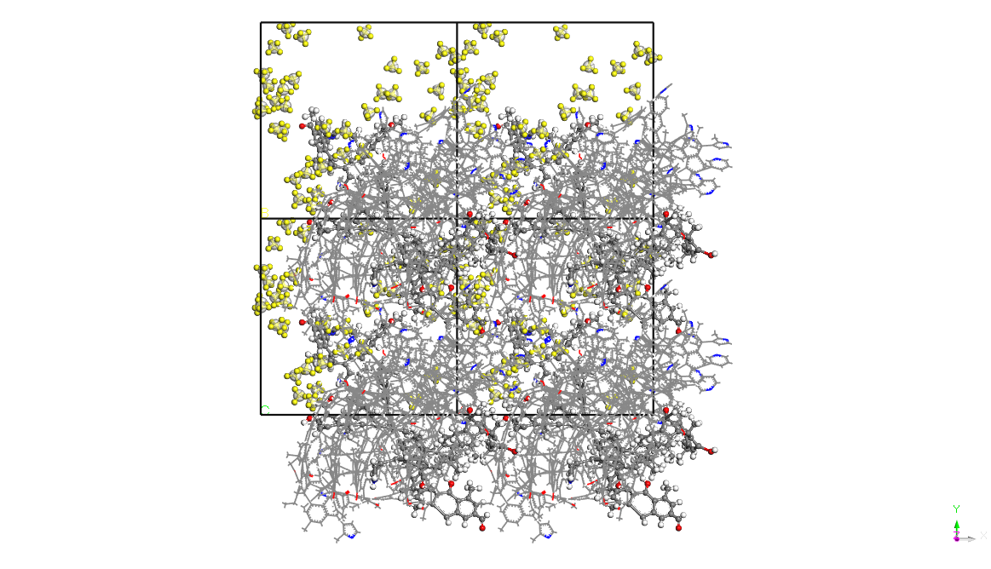
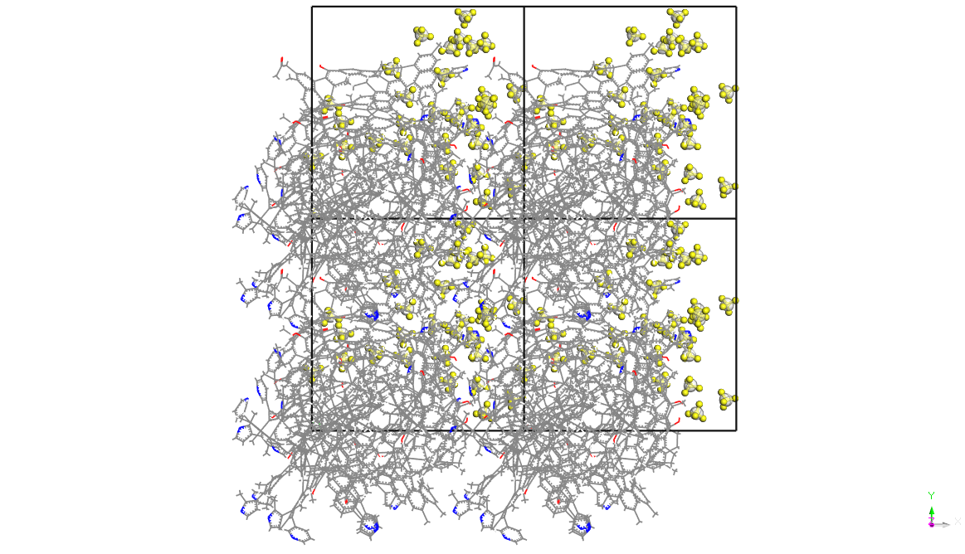
原煤吸附CH₄构型
残煤吸附CH₄构型

Slide 34
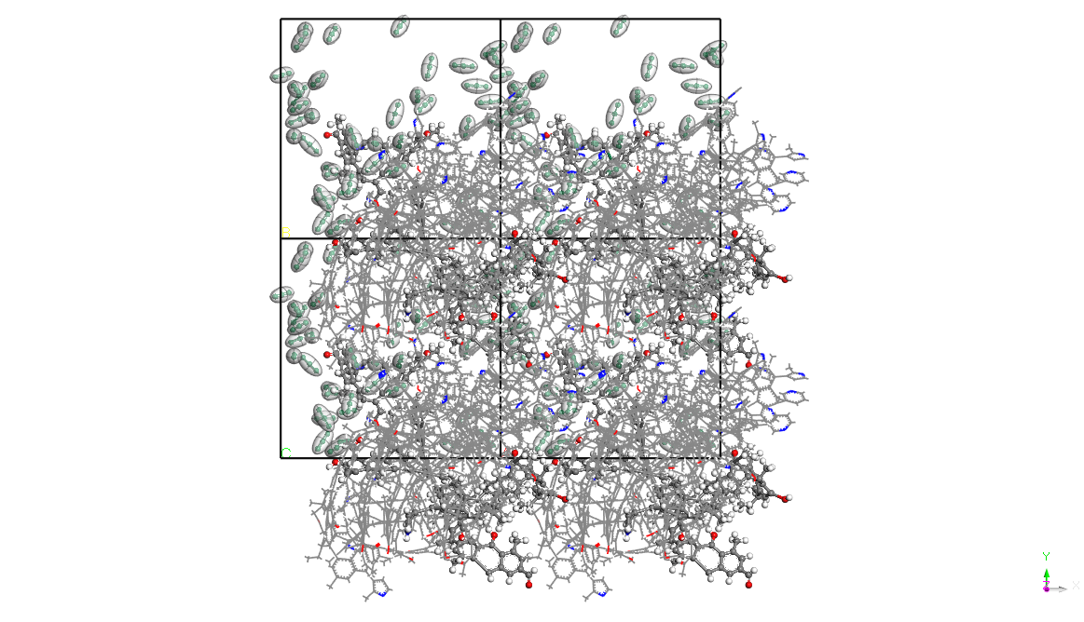
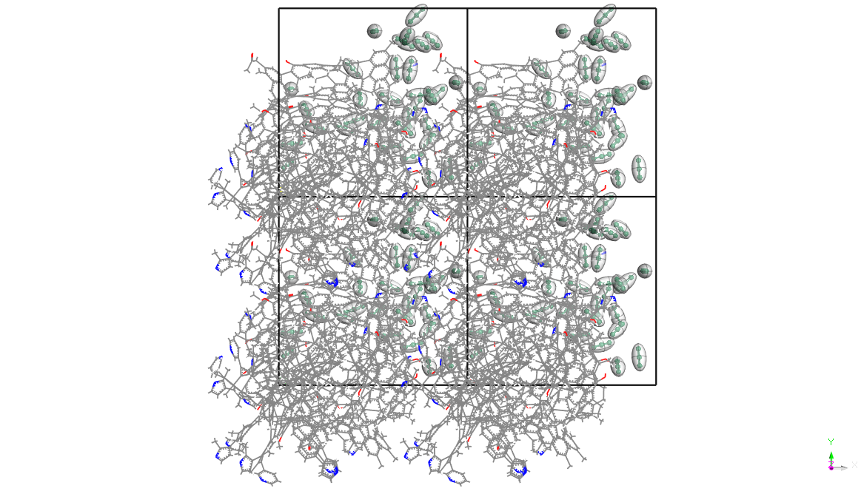
原煤吸附CH₄构型
残煤吸附CH₄构型

Slide 35
（1）所有气体分子均吸附在煤结构的孔隙中
（2）大部分CH₄、CO₂分子均沿着超分子芳香层片的弯曲方向呈层状分布，形成吸附质分子层
（3）沥青质分子周围被CH₄或CO₂气体分子紧紧包围，说明沥青质分子与气体分子的分子间作用力较其他位置大，超分子中沥青质的存在对CH₄和CO₂的吸附具有积极作用。超分子中的“锁钥关系”对煤的吸附性能有重要影响。

Slide 36
等温吸附
（1）相同温度下压力对煤的单组份吸附量有很大影响
（2）煤对CO₂吸附比CH₄更敏感
（3）同温同压下，两分子的吸附量规律同饱和吸附反映一致
（4）模拟结果同实验结果相一致
原、残煤构型对CH₄、CO₂的
模拟等温吸附曲线
原、残煤构型对CH₄、CO₂的
实验等温吸附曲线

Slide 37
（1）整个压力范围内，随着压力的增大等量吸附热变化不大
（2）在0～2.5MPa时吸附热急剧上升，与与前文该段等温吸附量快速增大相一致，吸附热增加越快说明吸附发生越快，气体分子与煤表面的相互作用就越强。当压力增大到2.5MPa以后吸附热变化不明显。
原、残煤构型对CH₄、CO₂的等温吸附热

Slide 38
（1）CO₂在吸附中较CH₄更具竞争优势，CH₄吸附量受压力影响较小，而CO₂对压力的变化更加敏感。
原煤构型对CH₄/CO₂的二元等温吸附
残煤构型对CH₄/CO₂的二元等温吸附

Slide 39
原煤对CH₄/CO₂的二元等温吸附实验曲线
残煤构型对CH₄/CO₂的二元等温吸附实验曲线

Slide 40
四 结论

Slide 41
（1）构建得到残煤和沥青质单分子的的结构模型，残煤中主要以三环和
四环芳香结构单元及环烷烃为主，沥青质中主要以三环芳香结构单元及含
氧官能团、脂肪侧链为主，残煤芳香度大于沥青质，芳香结构大于沥青质，
脂肪结构及含氧官能团含量小于沥青质。
优化后的模型结构模型发生不同程度的弯曲变形，主要是脂肪链
的弯曲使得芳香片层间发生扭转，沥青质中出现了近乎平行排列的芳香层
片。模型能量中以非成键能尤其是范德华能构成势能主要部分，决定着结
构稳定性。
（2）超分子结构中出现了大量平行芳香层片，脂肪结构也发生了平行定
向排列，由于受脂肪侧链和周围芳香结构影响，部分芳香层片发生了弯曲。
另外，残煤和沥青质单分子形成“锁钥关系”，亦即主—客体关系，为满
足这种关系，芳香结构和脂肪结构在空间上作出调整以适应超分子的形成。

Slide 42
（3）饱和吸附中，两构型对对CH₄、CO₂的饱和吸附量关系均为原煤>残
煤，CO₂>CH_{4。}
（4）CH₄分子在煤分子吸附中的存在形式为正三角锥形，CO₂呈直线型，
CH₄和CO₂分子大小及形状对吸附能力有重要影响。CH₄和CO₂优先吸附于煤分
子结构的边缘，然后扩散至煤分子孔隙中，CH₄分子以两两相邻类似乙烷分
子的构型排布，CO₂分子以两两相交或平行的形式吸附于煤分子中，且两种
吸附质分子有局部堆积效应，单独存在的分子较少。大部分CH₄和CO₂分子
沿着超分子中芳香层片的弯曲方向呈层状分布，形成吸附质分子层，其中
原煤分子中吸附质分子将沥青质分子这把“钥匙”紧紧包围，并有部分吸
附质分子进入椭圆形孔洞中，从而形成新的“锁钥关系”，超分子的这种
分子识别机制对煤的吸附性能有重要影响。

Slide 43
（5）模拟了煤分子在303.15K温度、0～25MPa压力下的单组份CH₄/CO₂
二元组分等温吸附。结果表明，同温同压下吸附量大小关系为CO₂>CH₄，
对同一种吸附质而言，原煤分子吸附量>残煤分子吸附量，即原煤对两种
气体的吸附较残煤强。CO₂在CH₄/CO₂混合体系中有吸附竞争优势，CH₄
吸附量受压力影响较小，CO₂对压力的变化更加敏感。

Slide 44
敬请各位答辩专家批评指正

